Slide 1
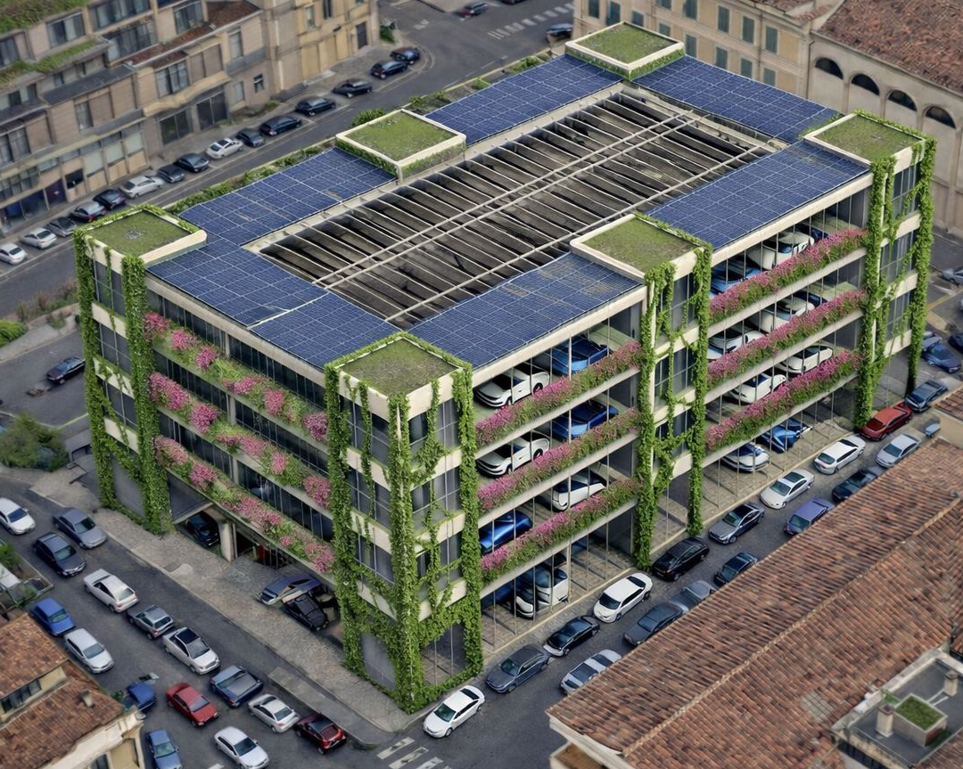

Progetto di ampliamento ed efficientamento energetico del parcheggio d’interscambio sito
Nell’area delimitata da via G. La Farina, via G. Natoli, via Pellegrino e via Maddalena

Slide 2


Progetto di ampliamento ed efficientamento energetico del parcheggio d’interscambio sito nell’area delimitata da via G.La Farina
Via G. Natoli, via Pellegrino e via Maddalena.
STATO DI FATTO
FAST PARK SISTEMA
175 posti auto su due livelli

Slide 3



Progetto di ampliamento ed efficientamento energetico del parcheggio d’interscambio sito nell’area delimitata da via G.La Farina
Via G. Natoli, via Pellegrino e via Maddalena.
OBIETTIVI DEL PROGETTO
Qualità ambientale
- Riduzione traffico nel centro città
- Riduzione delle emissioni di CO2 e polveri sottili
- Riduzione traffico da ricerca parcheggio
- Incremento della capienza dagli attuali 175 a 283 posti auto complessivi
Risparmio energetico
- Riduzione dei consumi di energia primaria
- Integrazione dell’uso di energia da fonti rinnovabili attraverso
Qualità architettonica
- Inserimento di giardini pensili
- Caratterizzazione estetica
- Struttura isolata sismicamente alla base
- Scavi di fondazione limitati, rispetto dell’area archeologica

Slide 4
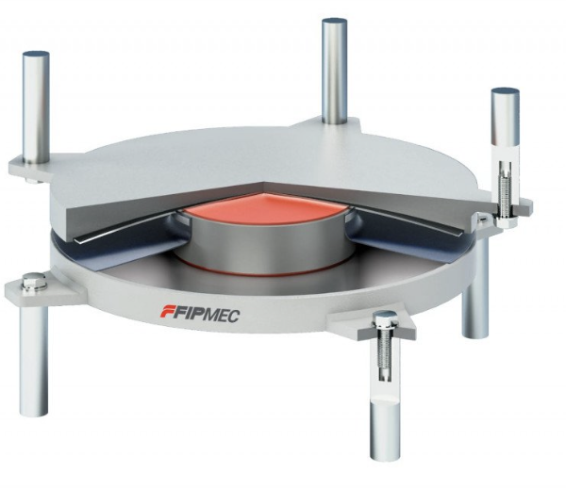
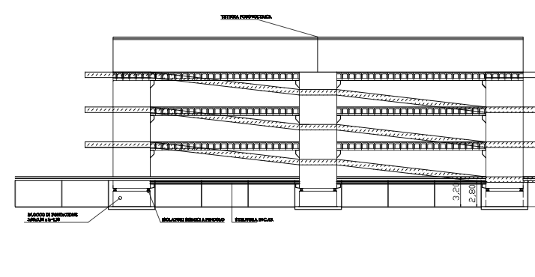
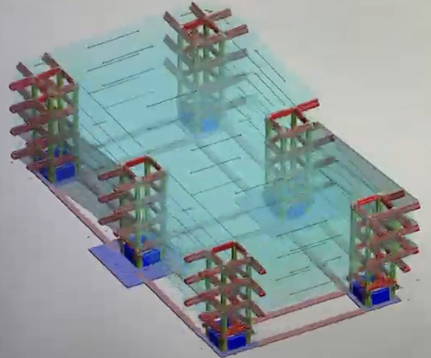
Progetto di ampliamento ed efficientamento energetico del parcheggio d’interscambio sito nell’area delimitata da via G.La Farina
Via G. Natoli, via Pellegrino e via Maddalena.
PROGETTAZIONE ANTISISMICA
Isolamento alla base "Isolatori sismici a pendolo scorrevole"
Torri antisismiche isolate alla base.
Scavi di fondazione limitati
Le torri poggeranno sui primi 30 cm rendendo quasi nulli gli scavi, nel rispetto
dell’area archeologica sottostante
Mantenimento della struttura fast park esistente e nuova struttura c.a.p
Le torri verranno collocate mantenendo la struttura esistente, tagliando solo alcune
zone d’impalcato, struttura in elevazione in c.a.p., bassi tempi di realizzazione

Slide 5
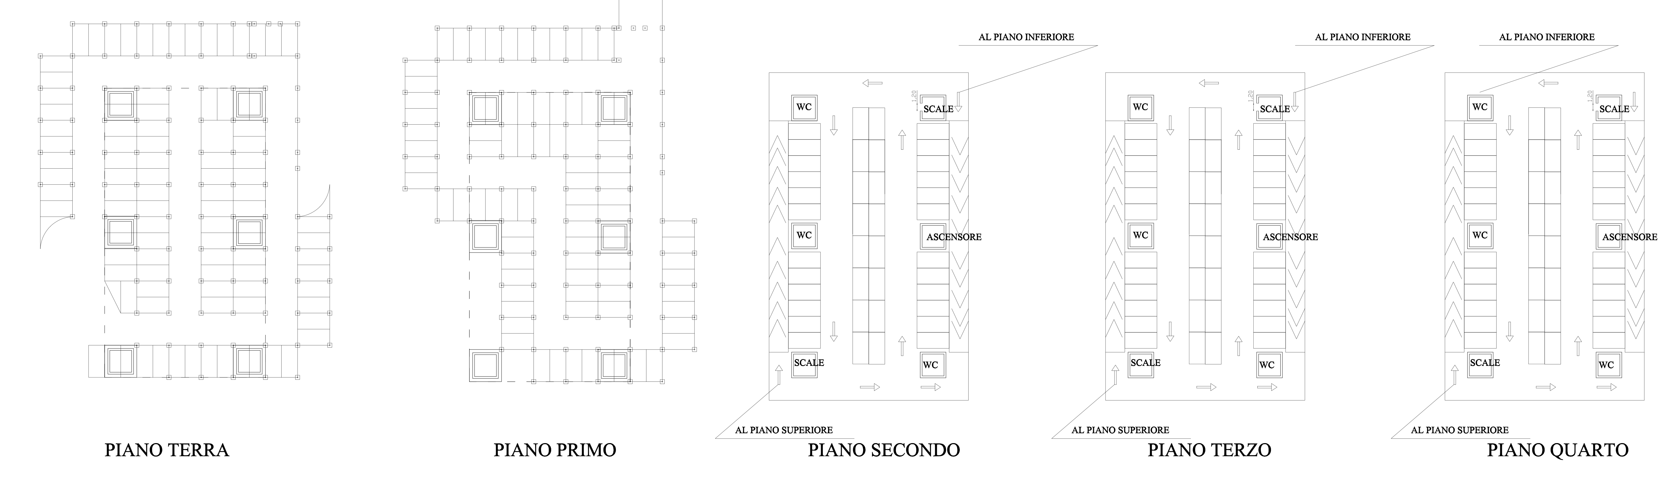
Progetto di ampliamento ed efficientamento energetico del parcheggio d’interscambio sito nell’area delimitata da via G.La Farina
Via G. Natoli, via Pellegrino e via Maddalena.
PROGETTAZIONE DEGLI INTERNI
Posti auto
- Esistenti: 175
- Complessivi: 283

Slide 6
Progetto di ampliamento ed efficientamento energetico del parcheggio d’interscambio sito nell’area delimitata da via G.La Farina
Via G. Natoli, via Pellegrino e via Maddalena.
IMPIANTI
Elettrici, idrici, antincendio
Impianti elettrici, idrici, anello, idranti e riserva antincendio con gruppo motopompe
Sistemi di accesso con colonnine d’ingresso
Sistema di accesso e uscita veicoli con calcolo automatico della tariffa
Sistema di ricarica per veicoli elettrici
Presenza di colonnine per ricarica elettrica, da fonti rinnovabili
Fonti rinnovabili
Presenza di tettoia fotovoltaica

Slide 7
Progetto di ampliamento ed efficientamento energetico del parcheggio d’interscambio sito nell’area delimitata da via G.La Farina
Via G. Natoli, via Pellegrino e via Maddalena.
SOLUZIONI BIOCLIMATICHE E FOTOVOLTAICO
Vele Ombreggianti
Installazione di soluzioni bioclimatiche sulla copertura per ridurre l'irraggiamento diretto
e migliorare l'estetica (landmark urbano).
Impianto Fotovoltaico
Installazione d’impianti fotovoltaici su porzione della copertura - 90 Kw/h
Giardini Pensili
Giardini sulle coperture delle torri per ridurre l’effetto isola di calore, coniugando densità edilizia e natura,
mitigando l’impatto visivo dei Volumi edilizi

Slide 8




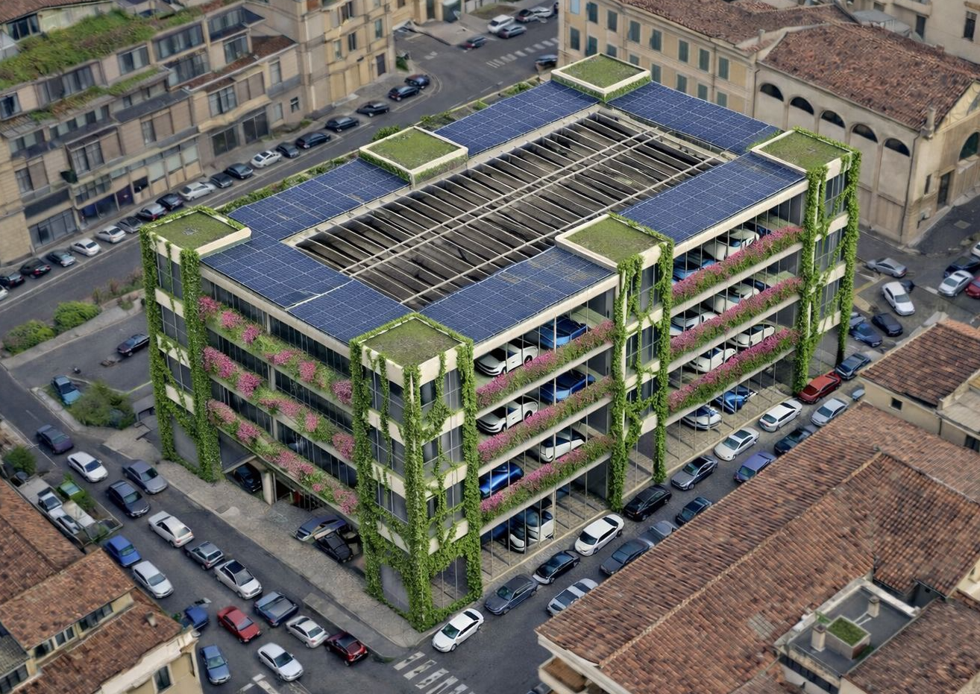
Progetto di ampliamento ed efficientamento energetico del parcheggio d’interscambio sito nell’area delimitata da via G.La Farina
Via G. Natoli, via Pellegrino e via Maddalena.
RISULTATI ATTESI:
SOSTENIBILITÀ ED EFFICIENZA ENERGETICA
Efficienza Energetica
Risparmio energetico
Riduzione dell’impatto ambientale
Riduzione emissioni CO2
Innovazione Bioclimatica
Modello esemplare di sostenibilità
che integra estetica e tecnologia
Sostenibilita’
- Riduzione traffico nel centro città
- Riduzione traffico da ricerca parcheggio
- Incremento della capienza dagli attuali 175
a 283 posti auto complessivi

Slide 9

Progetto di ampliamento ed efficientamento energetico del parcheggio d’interscambio sito nell’area delimitata da via G.La Farina
Via G. Natoli, via Pellegrino e via Maddalena.
TEMPI DI REALIZZAZIONE E INTERFERENZE
CRONOPROGRAMMA
- Fondazioni: 30 gg – Interferenza con piano terra limitata solo nelle zone delle 6 torri. Chiusura parziale
del piano terra 20 gg per interferenze per travi prefabbricate di collegamento;
- Apposizione degli isolatori sismici 30 gg– Interferenza con piano terra solo nelle zone delle 6 torri;
- Realizzazione delle 6 torri 120 gg– Interferenza con piano terra e primo solo nelle zone delle 6 torri;
- Realizzazione impalcato del piano secondo 30 gg – Interferenze con tutta la struttura per varo travi
prefabbricate stimata in 15 gg;
- Realizzazione impalcato del piano terzo 30 gg – Interferenze con tutta la struttura per varo travi
prefabbricate stimata in 15 gg;
- Realizzazione impalcato del piano quarto 30 gg – Interferenze con tutta la struttura per varo travi
prefabbricate stimata in 15 gg;
- Realizzazione tettoia fotovoltaica 30 gg – Interferenze con tutta la struttura per varo travi
prefabbricate stimata in 7 gg;
- Realizzazione finiture e impianti 90 gg.
Giorni totali: 360 gg
Chiusura completa edificio per interferenze 52 gg non consecutivi;
Chiusura parziale piano terra per interferenze 20 gg.

Slide 10



Progetto di ampliamento ed efficientamento energetico del parcheggio d’interscambio sito nell’area delimitata da via G.La Farina
Via G. Natoli, via Pellegrino e via Maddalena.
RISULTATI ATTESI:
UN VALORE AGGIUNTO PER LA CITTÀ
Riconoscibilità
Punto di riferimento visivo
per il contesto urbano
Identità
Rafforzamento dell’immagine aziendale
Impulso Sociale
Elemento di attivazione per nuovi processi di rigenerazione dello spazio pubblico

Slide 11


Progetto di ampliamento ed efficientamento energetico del parcheggio d’interscambio sito nell’area delimitata da via G.La Farina
Via G. Natoli, via Pellegrino e via Maddalena.
CONCLUSIONI
Il progetto mira all’ampliamento e all’efficientamento energetico del parcheggio d’interscambio sito nell’area delimitata da via G. La Farina (isolato 158), via G. Natoli, via Pellegrino e via Maddalena.
In particolare, l’intervento è finalizzato a:
- Incrementare i posti auto, dagli attuali 175 a 283 posti complessivi;
- Affermarsi come landmark visivo nel territorio;
- Ridurre il traffico nel centro della città;
- Ridurre il traffico da ricerca parcheggio;
- Ridurre le emissioni di CO2 e polveri sottili;
- Rispettare l’area archeologia sottostante, oggetto della campagna di scavi del 1991, 1992;
- Rafforzare l’identità del luogo;
- Favorire riconoscibilità e orientamento nello spazio urbano;
- Utilizzare fonti di energia rinnovabili, quali pannelli fotovoltaici;
- Riduzione effetto isola di calore mediante realizzazione di giardini pensili.
Il progetto contribuisce in modo significativo ai processi di rigenerazione urbana, configurandosi come un modello bioclimatico di landmark architettonico.
Dal punto di vista energetico, l’intervento rappresenta una buona pratica di contrasto ai cambiamenti climatici, prevedendo l’utilizzo di fonti di energia rinnovabili e riduzione effetto isola di calore.

